Slide 1
Biomeetrilised lahendused ja võimalused tulevikus
Rein Süld
02.05.2018

Slide 2
Mõisted
Biomeetria on isiku unikaalsete füüsiliste või käitumuslike tunnuste mõõtmine ja analüüs isiku identiteeti kontrollimiseks.
Mõned näited biomeetrilistest tunnustest: näopilt, sõrmejäljed, silma iiris, peopesa kujutis, hääl, DNA jpm.
Biomeetriline isikutuvastamine – isiku biomeetria võrdlus vastu kogu biomeetria andmebaasi(e).
Biomeetriline isikusamasuse kontroll – isiku biomeetria võrdlus vastu sama isiku eelnevalt hõivatud biomeetriat.
ABIS/AFIS – automaatne biomeetriline/sõrmejälje põhine isikutuvastussüsteem.

Slide 3
Miks kasutatakse biomeetriat?
Biomeetrial põhinevad lahendused on tänapäevaks saavutanud sellise kiiruse, täpsuse ja usaldusväärsuse võrreldes inimese poolt läbi viidava isikutuvastamise või isikusamasuse kontrolliga, et neid eelistatakse kõigis kasutusvaldkondades.
Aastaks 2009 saavutasid sõrmejäljepõhised tuvastussüsteemid suurema täpsuse kui ülikogenud sõrmejälgede kohtueksperdid.
Isikutuvastamist vastu suuri, sadu miljoneid isikuid sisaldavaid andmebaase ei ole võimalik põhimõtteliselt läbi viia manuaalselt tänu ülisuurele aja- ja ressursikulule, samas kui tänapäevased biomeetria lahendused suudavad seda teha sekundi jooksul.

Slide 4
Biomeetria areng maailmas
Biomeetriliste isikutuvastuse ja isikusamasuse tehnoloogiate kasutamine maailmas on viimasel kolmel-neljal aastal kasvanud plahvatuslikult.
Biomeetrilise isikutuvastuse täpsus, kiirus ja usaldusväärsus ületab mitmete modaalsuste korral (sõrmejäljed, iiris) 2-3 suurusjärgu võrra inimese poolt läbiviidava kontrolli oma, mis baseerub visuaalsel (näo)tuvastusel ja biograafiliste andmete võrdlusel.
2020 aastaks on biomeetria funktsionaalsus standardne 3 miljardil iga aastaselt müüdavatel mobiilsetel seadmetel, kattes 89% mobiilsetest seadmetest (ref: Aquity).
2020: biomeetriliste rakendusi laetakse alla aastas 5,5 miljardit ja transaktsioone, mis vajavad biomeetrilist autentimist, sooritatakse 800 miljardit aastas (ref: Aquity).
EU piiride ületusel läbiviidav isikusamasuse kontroll viiakse üle biomeetria põhiseks ja 2020-ks hõivatakse ja tuvastatakse vastu andmebaase biomeetria ka kolmandate riikide kodanike korral sõltumata biomeetrilistest dokumentide olemasolust.

Slide 5
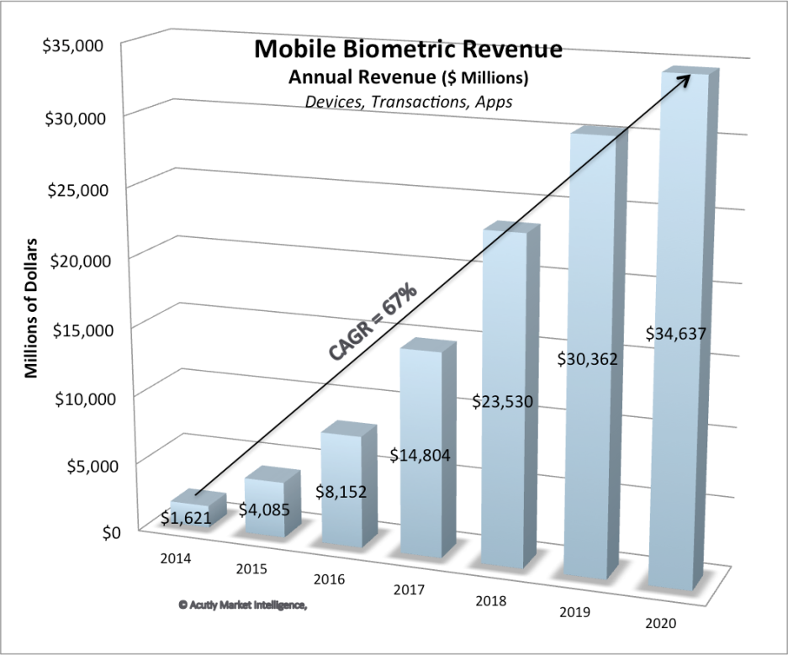
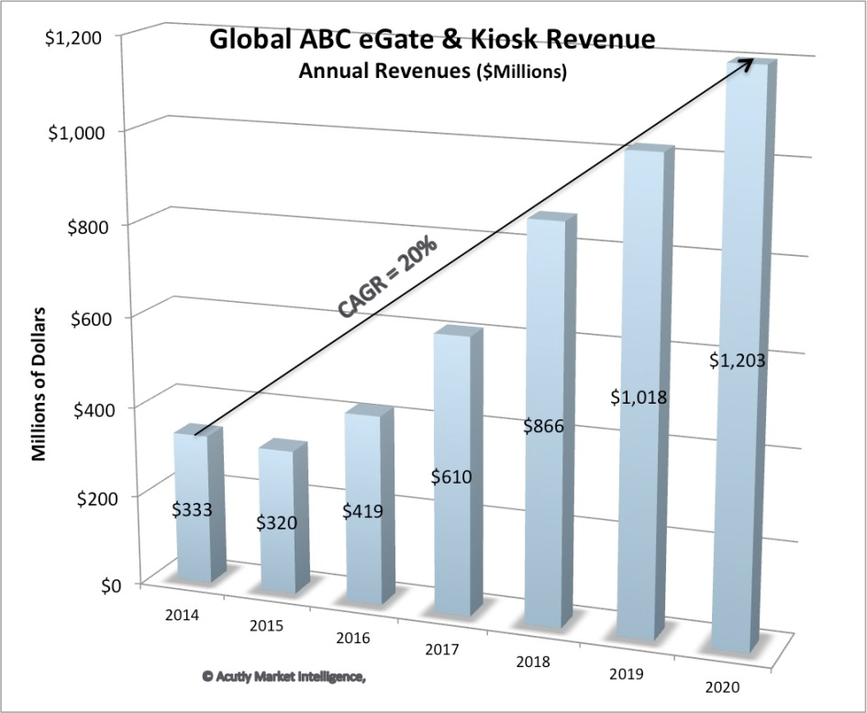
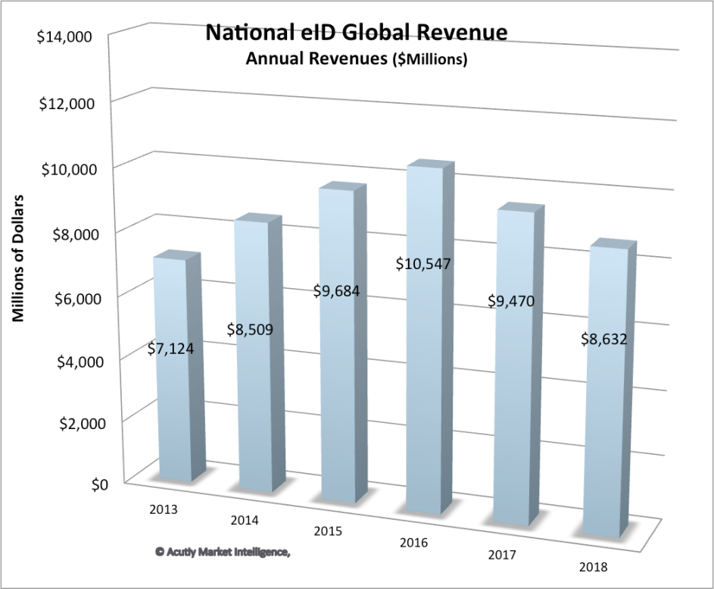
Biomeetria lahenduste trendid

Slide 6
Automaatsed biomeetrilised infosüsteemid
Automaatsete tsentraliseeritud biomeetriliste infosüsteemide loomise eesmärgiks on pakkuda isikusamasuse (1:1 võrdlus) ja isiku identifitseerimise (1:N võrdlus) teenust, luues keskse biomeetrilise andmebaasi ja võrdlusmootori.
Kõige tuntum ja suurim üldriiklik biomeetriline infosüsteem – AADHAAR Indias. Sisaldab näokujutist, iirise kujutist ja sõrmejälgi rohkem kui 1 miljardi inimese kohta.

Slide 7
TERMINOLoogia
FER (FTE) – The failure to enroll rate is percentage of the persons which fails to complete enrollment for some biometric modality.
FAR - The false acceptance rate is the measure of the likelihood that the biometric system will incorrectly identify person.
FRR - The false rejection rate is the measure of the likelihood that the biometric system will incorrectly reject right person.
EER - The threshold values for FAR and FRR and when the rates are equal, the common value is referred to as the equal error rate.
AFIS/ABIS - Automated Fingerprint/Biometrics Identification System. Used for 1:N biometrics matching, also provides 1:1 matching services.

Slide 8
ERINEVAD MODAALSUSED
Erinevad biomeetrilised modaalsused omavad erinevaid FER väärtusi sõltuvalt regionaalsetest, etnilistest ja sotsiaalsetest omapäradest:
Nägu<< 1%
Sõrmejäljed < 5% (India ≈ 15%)
Iiris < 5% (> mõnedes Aasia etnilistes gruppides)
Erinevad biomeetrilised modaalsused omavad väga erinevaid FAR/FRR väärtuseid:
Nägu ≈ 0,1% FAR, 5 % FRR
Sõrmejäljed ≈ 0,01% FAR, 0,5% FRR
Iiris ≈ 0,01 – 0,0001% (dual Iris) FAR and FRR
Äärmiselt oluline on hõivatud biomeetria kvaliteet ≈ 30-60% biometriliseid andmeid andmebaasides on tavaliselt halva kvaliteediga ja seetõttu on reaalne FAR/FRR väga erinev.
1:1 on alati täpsem kui 1:N võrdlus näo või 1-2 sõrmejälje korral.
Multimodaalne võrdlus (>4 sõrmejälge pluss iiris) võimaldab saavutada FRR alla 10⁻⁷ ja FAR alla 10⁻⁶ .

Slide 9
Biomeetriliste lahendustega seonduvad riskid
Biomeetrilised andmekogud. Tavapraktika on luua andmebaasid, mis sisaldavad nii biomeetrilisi ja biograafilisi andmeid. Andmelekete korral saadakse isiku(te) andmed tervikuna valdusse.
Biomeetriliste modaalsuste võrdluse lõplik täpsus ja andmebaasi suurus.
Biomeetriliste andmete manipuleerimine (näit. morphing).
Mittekvaliteetne hõivatud biomeetria.
Presentatsiooni tüüpi ründed – suurte ja avatud biomeetriliste infosüsteemide korral on sagedasti puudu kaitse biomeetrilise hõive autentsuse ja kordusrünnaku vältimise osas.
Liveness detection e. bioloogilise isiku ja tehisnäidise eristamine. Väga paljud näohõive, sõrmejäljehõive süsteemid ei suuda piisavalt hästi eristada bioloogilist isikut ja loodud jäljendit.

Slide 10
Põhilised vale-arusaamad BIOMEETRIAST
Teise isiku biomeetria (näopilt, sõrmejälgede) vargus võimaldab neid kergesti kasutada identiteedipettuses (vt. liveness detection).
Võrdluse jaoks on alati vaja algset hõivatud biomeetrilist kujutist. (Kõik võrdlusmootorid kasutavad tänapäeval tuletatud binaarseid malle, mitteoriginaalkujutisi).
On ainult üks biomeetrilise süsteemi täpsust kirjeldav parameeter (vt. FAR, FRR, FRE).
Halva kvaliteediga andmed on parem kui mitte midagi. See kehtib osaliselt ainult manuaalse võrdluse korral. Halva kvaliteediga biomeetria võib põhjustada biomeetrilise infosüsteemi FRR-i kasvu tuhandeid kordi.

Slide 11
Tuleviku trendid
Biomeetriliste algoritmide täpsus kasvab väga kiiresti, ca 10-20 korda kümne aasta jooksul. Samuti võrdluse kiirus.
Mobiilstelefonide, mis kasutavad biomeetriat, osakaal läheneb mõne aastaga 90-95%-le.
Biomeetriliste kontaktivabade pangakaartide läbimurre on mõne aasta kaugusel.
Näokujutisel baseeruvad reisiterminalide biomeetrilised lahendused leiavad rakenduse väga kiiresti: abc-väravad, pagasi automaatne äraandmine, lennukile pääs näotuvastuse abil.
Biometrilised ID kaardid. Muutuvad EL-is kohustuslikuks mõne aasta jooksul.
Mobiilil baseeruvad biomeetrilised dokumendid – asendavad ID kaarti, juhilube ja tulevikus ka passi.

Slide 12
TÄNAN TÄHELEPANU EEST!

